Slide 1
Tempest概述
-----吴伟

Slide 2
一、什么是Tempest
Tempest 是一个旨在为OpenStack 提供集成测试的开源项目。它是基于 unittest2 和 nose 建立的灵活且易于扩展及维护的自动化测试框架，使得 OpenStack 相关测试效率得到大幅度提升。
和 Openstack 类似，Tempest 由社区人员维护。Tempest 测试框架包含 Openstack 基本组件（nova, keystone, glance,neutron , cinder等）的测试用例，同时支持 JSON、XML 两种 REST API 格式类型的测试， 以及 CLI 测试。
Nose：https://nose.readthedocs.org/en/latest/usage.html
源码下载地址：https://github.com/openstack/tempest/
Bug以及Blueprints地址：https://bugs.launchpad.net/tempest
Notes:
Tempest是一个OpenStack的测试集，主要是用来对OpenStack的API做smoke test以及压力测试，也包含了对CLI client的测试和场景测试。
Tempest使用nose来驱动，其测试的主要风格是按照pyunit来写的，同时使用了testtools和testresources等几个测试工具库。

Slide 3
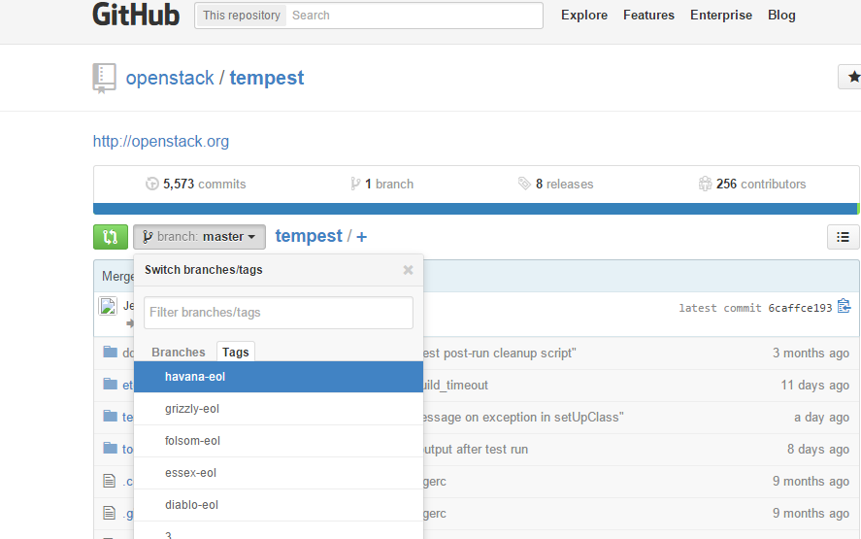
每一个openstack版本都对应着一个tempest版本，现在icehouse版本对应的是tempest-master版本。

Slide 4
二、搭建测试环境以及配置配置文件tempest.conf
设置yum源
设置pip源
virtualenv
testtools
使用yum安装依赖包
testrepository
python-subunit
testresources
搭建虚拟环境
python tools/install_venv.py

Slide 5
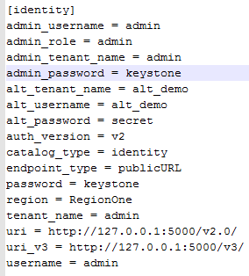
tempest.conf里面的section
[DEFAULT]
[auth]
[baremetal]
[boto]
[cli]
[compute]
[compute-admin]
[compute-feature-enabled]
[dashboard]
[data_processing]
[database]
[debug]
[identity]
[identity-feature-enabled]
[image]
[image-feature-enabled]
[input-scenario]
[messaging]
[negative]
[network]
[network-feature-enabled]
[object-storage]
[object-storage-feature-enabled]
[orchestration]
[scenario]
[service_available]
[stress]
[telemetry]
[volume]
[volume-feature-enabled]

Slide 6
三、如何使用tempest-搭建环境（1/3）
1、安装openstack
2、执行tempest_install.sh，搭建tempest测试环境（新环境中执行一次）(tecs/contrib/compile/tempest_install.sh)
3、配置tempest.conf配置文件
4、使用nosetests或者run_tempest.sh后面加测试用例。
nosetests使用--with-xunit --xunit-file命令可以生成测试报告，如下所示：
nosetests -x tempest/api/identity/admin/test_tokens.py --with-xunit --xunit-file=test_tokens.xml
run_tempest.sh
./run_tempest.sh tempest.api.identity.admin.test_tokens

Slide 7
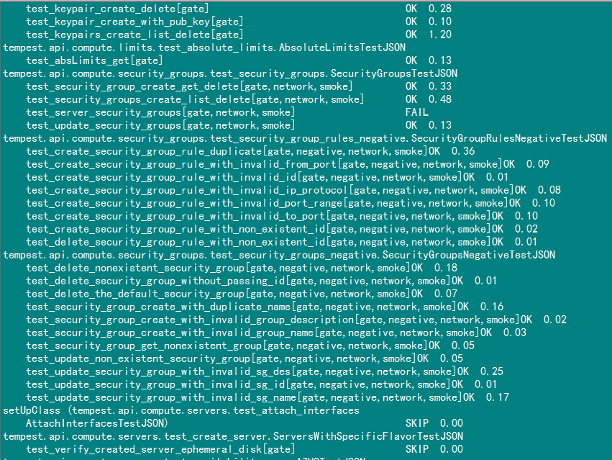
三、如何使用tempest-检测结果（2/3）
失败
成功
跳过

Slide 8
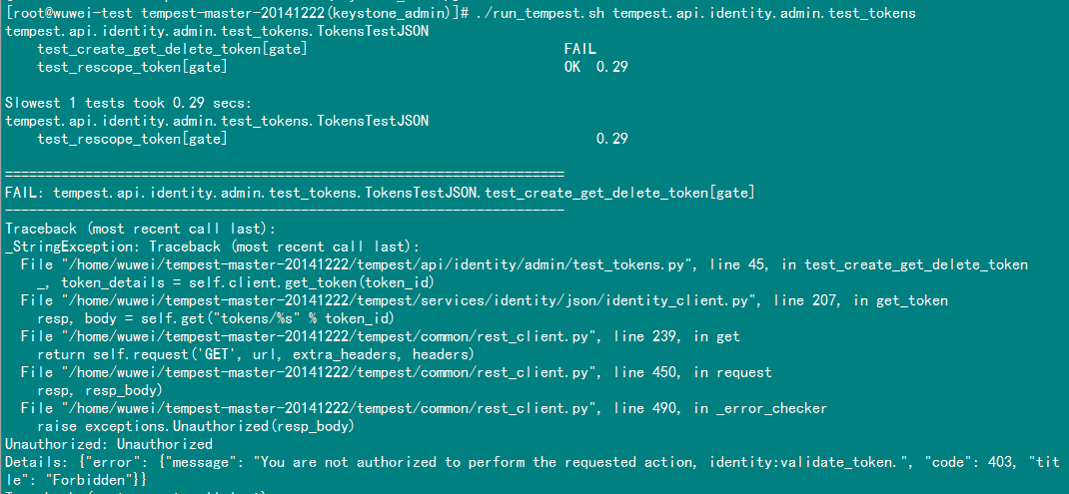
三、如何使用tempest-分析错误（3/3）
1、查看错误日志tempest.log
2、直接查看错误输出
详细错误输出

Slide 9
四、如何执行测试用例
执行整个tempest测试框架： ./run_tempest.sh(nosetests) tempest
指定文件测试，例如：nosetests tempest.api.compute.flavors.test_flavors.py
(./run_tempest.sh tempest.api.compute.flavors.test_flavors)
指定模块进行测试，例如： nosetests tempest.api.compute.flavors.test_flavors.py:FlavorsV2TestJSON
(./run_tempest.sh tempest.api.compute.flavors.test_flavors.FlavorsV2TestJSON)
指定函数进行测试，例如： nosetests tempest.api.compute.flavors.test_flavors.py:FlavorsV2TestJSON.test_list_flavors
(./run_tempest.sh tempest.api.compute.flavors.test_flavors.FlavorsV2TestJSON.test_list_flavors)
指定类型进行测试，例如 ： ./run_tempest.sh –s 只执行smoke类型测试
指定特定的attr的用例进行测试，例如：nosetests –a type=’gate’ 只执行attr为type=’gate’的测试

Slide 10
五、Tempest一级目录结构
├── etc/ <--tempest相关配置（tempest.conf）
├── tempest/ <--各个组件测试用例
├── Tools <--搭建环境的脚本
├── tox.ini <--tox的配置文件，tox单元测试中的虚拟环境管理工具
Notes:
其中tempest是一个顶层目录，下面各个目录包含的文件主要是上面说的功能。
tempest.api、tempest.scenario、tempest.thirdparty和tempest.tests里面的测试类都是基于tempest.test.BaseTestCase。 BaseTestCase声明了config属性，也就是读取配置文件类，还声明了setUpClass方法，在类初始化的时候调用。 BaseTestCase的子类tempest.test.TestCase就声明了很多工具函数，供它的子类调用。包括setUpClass(初始化OpenStack的各个服务的Client并设置成类的属性)，资源管理函数(get/set/remove_resource)和status_timeout(等待资源到达某个期望的状态)。

Slide 11
Tempest二级目录结构
tempest
├── api <-- openstack组件API接口测试用例
├── cli <-- openstack的命令行工具测试集
├── common <--测试通用类例如Rest Client
├── hacking <--用于代码风格检测，在pep8基础上针对openstack开发者做的补充
├── scenario <-- scenario主要根据一些复杂场景进行测试
├── services <--给相应的组件提供模块接口
├── stress <-- 压力测试，目前可以结合rally进行压力测试
├── test_discover <--继承unittest，从api，cli，scenario， thirdparty依次查找测试用例
├── tests <--针对tempest本身代码的单元测试
├── thirdparty <-- 这部分主要针对于EC2的API测试用例

Slide 12
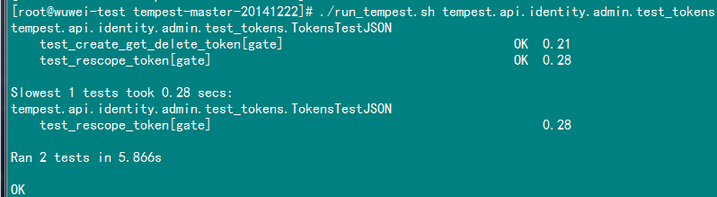
六、Tempest测试用例解析
1.tempest.api.identity.admin. test_tokens.py
class TokensTestJSON(base.BaseIdentityV2AdminTest):
_interface = 'json‘
class TokensTestXML(TokensTestJSON):
_interface = 'xml'
Notes:
每一个测试，都有两个实现，一个是测试JSON格式，一个是测试XML格式的。这个是通过类的_interface属性类设置。而在基类BaseComputeTest里面，会利用这个属性构造不同的API实现。不过目前XML格式的测试基本上都是空的实现，所以主要的测试都是在JSON格式上。
租户（Tenant）：使用相关服务的一个组织（一个租户可以代表一个客户、账号、公司、组织或项目），必须指定一个相应的租户（Tenant）才可以申请OpenStack服务。
用户（User）：表示拥有用户名、密码、邮箱等账号信息的个人，用户能够申请并获得访问资源的授权。用户拥有证书，可以与一个或多个租户关联。经过身份验证后，会为每个关联的租户提供一个特定的令牌。一个用户可以在不同的租户中被分配不同的角色
一个令牌可以是scoped或unscoped。一个scoped令牌代表为某个租户验证过的用户，而unscoped令牌则仅代表一个用户。令牌的有效期是有限的，可以随时被撤回。
角色（Role）：代表特定的租户中的用户操作权限，一个角色是应用于某个租户的使用权限集合，以允许某个指定用户访问或使用特定操作。角色是使用权限的逻辑分组，它使得通用的权限可以简单地分组并绑定到与某个指定租户相关的用户。

Slide 13
流程图
1.tempest.api.identity.admin. test_tokens.py
1. get a token by username and password
2 first:create a tenant
3. second:create a user
4. then get a token for the user
5. Perform GET Token
6. then delete the token
1.Create a user.(No default tenant so will get unscoped token)
2.Create a couple tenants.
3.Create a role
4.Grant the user the role on the tenants.
5.Get an unscoped token.
6.Use the unscoped token to get a token scoped to tenant1
7.Revoke the scoped token
8.Use the unscoped token to get a token scoped to tenant2
user
keystone
name/pass
unscoped token
unscoped token/tenant1
scoped token
unscoped token/tenant2
scoped token

Slide 14
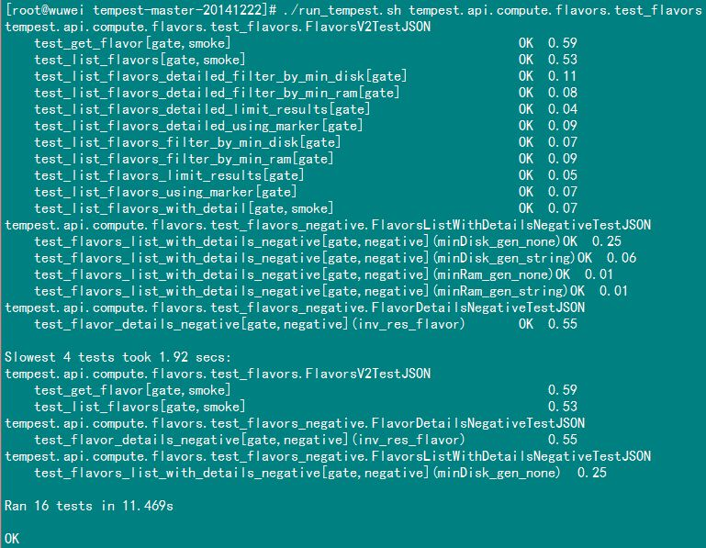
2. tempest.api.compute.flavors.test_flavors

Slide 15
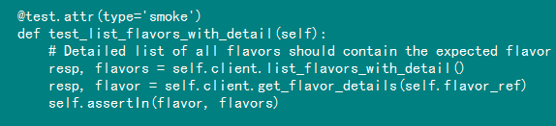
tempest.api.compute.flavors.test_flavors
以tempest.api.compute.flavors.test_flavors为例，FlavorV2TestJson继承了BaseComputeTest，所以在类初始化的时候，就会把tempest自己实现的API client赋值给类的属性。然后在具体的测试函数里面，FlavorV2TestJson就利用这个client的函数来对OpenStack进行查询，并且验证查询的结果。 如下面的函数：
上面就是利用flavorclient来获取所有的flavor列表，然后再取具体的某个flavor，验证这个flavor的确是在所有的flavor里面的。
注意到这个函数是用attr修饰器进行修饰的，这个修饰器是tempest.test.attr，它利用nose和testtools里面类似的功能，给不同的test打上tag，这样在跑测试的时候可以通过tag来进行筛选，如跑gate测试，或者跑smoke测试。
Notes:
而上面用的Client是tempest自己实现的RESTful API client，他们实现在tempest.services里面，是利用httplib2来实现的简单RESTful client。

Slide 16
tempest.api.compute.flavors.test_flavors
(子类)
FlavorsV2TestJSON
(父类)
base.BaseComputeTest
Client.Manager
(父类)
Rest_client.
RestClient
FlavorsClientJSON
TempestConfig
tempest.conf
Http request
Notes:
FlavorV2TestJSON继承自BaseComputeTest。Clients是负责管理包括FlavorsClient在内的所有的openstack clients的，同时调用TempestConfig来读取配置文件。FlavorsClient继承自RestClient，封装了访问openstack api的接口。FlavorsTestJSON通过FlavorsClient来实现对openstack api的访问。

Slide 17
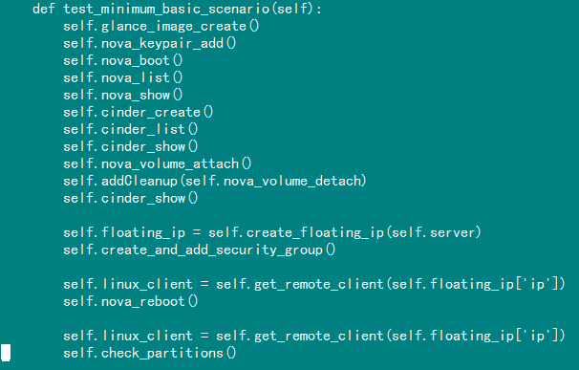
3. tempest.scenario
scenario包含了几个简单的OpenStack完整的使用场景，来对OpenStack进行集成测试。
一个典型的场景测试是测试创建VM，然后挂载volumn，然后ssh上VM取看看是否挂载成功：
Notes:
每个场景测试类都继承于tempest.scenario.manager.OfficialClientTest，而OfficialClientTest本身又继承于tempest.test.TestCase。OfficialClientTest的特殊之处在于他的所有API Client都是官方的client而不是tempest自己实现的client。而且它声明了tearDownClass，在类销毁的时候会将所有已经申请的资源都删除掉，以达到每个测试集都是独立的效果。 而每个测试集都会在申请资源之后利用TestCase的接口向类里面注册资源，这样OfficialClientTest就可以自动的将注册过的资源释放了。

